Slide 1


3D интерактивные карты на примере университета
Проект группы К4-13Б
МФ МГТУ им. Н.Э. Баумана 2023

Slide 2

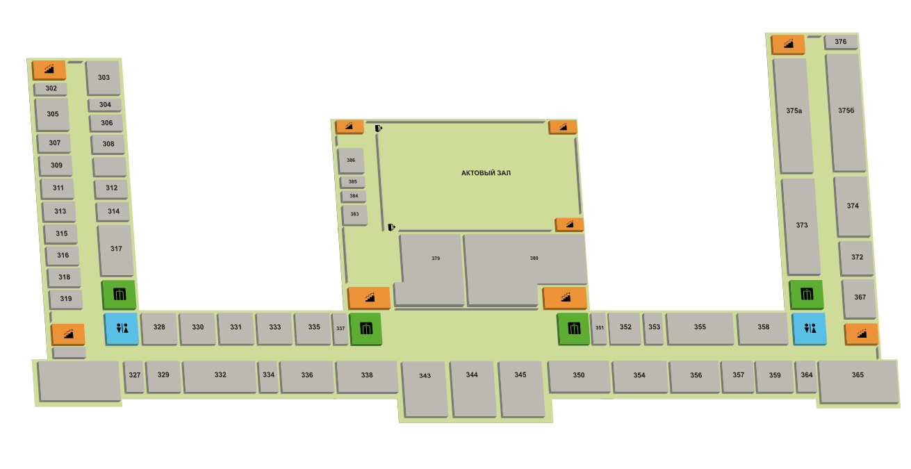
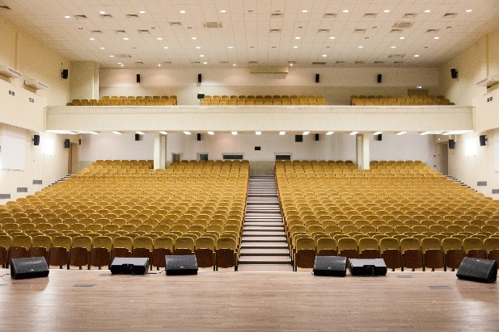
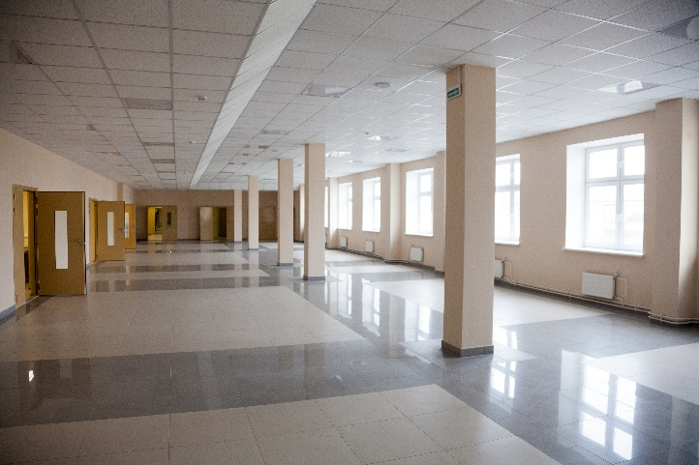


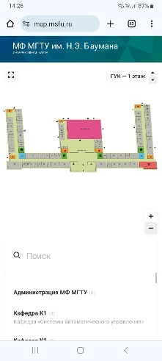
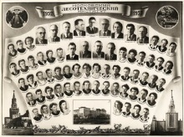
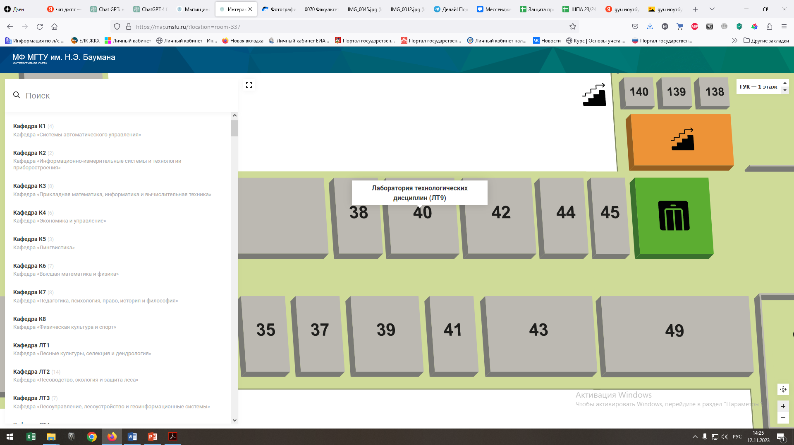
«3D интерактивная карта университета»
Проект представляет собой разработку веб-приложения или мобильного приложения, которое предоставляет пользователю возможность исследовать и ориентироваться на территории университетского кампуса с помощью трехмерной интерактивной карты.
Функциональность проекта включает в себя:
3D отображение кампуса
Поиск и навигация
Информация о зданиях и объектах
Интерактивные функции
Расписание и события

Slide 3
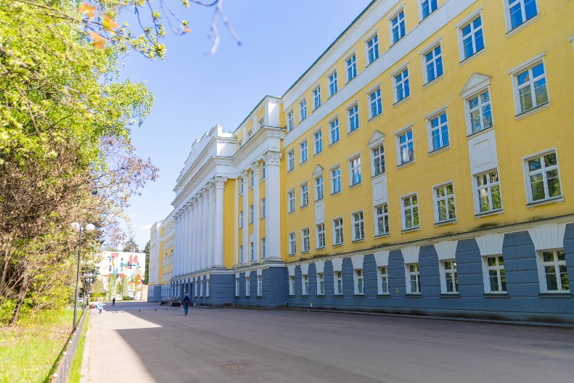
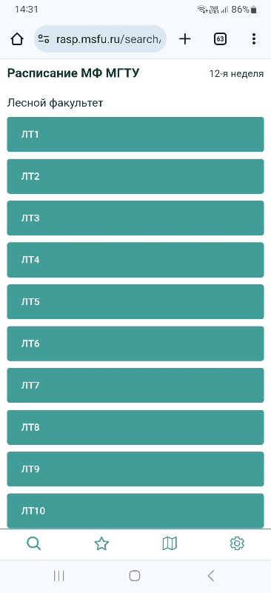
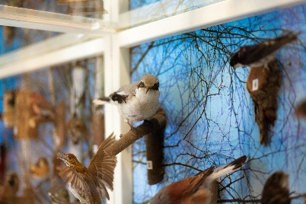
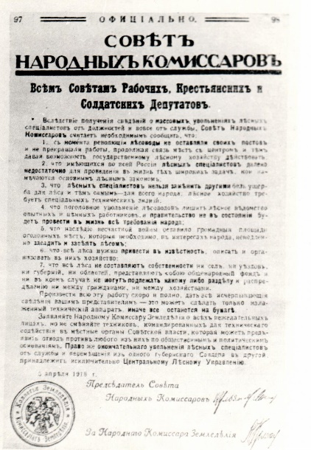
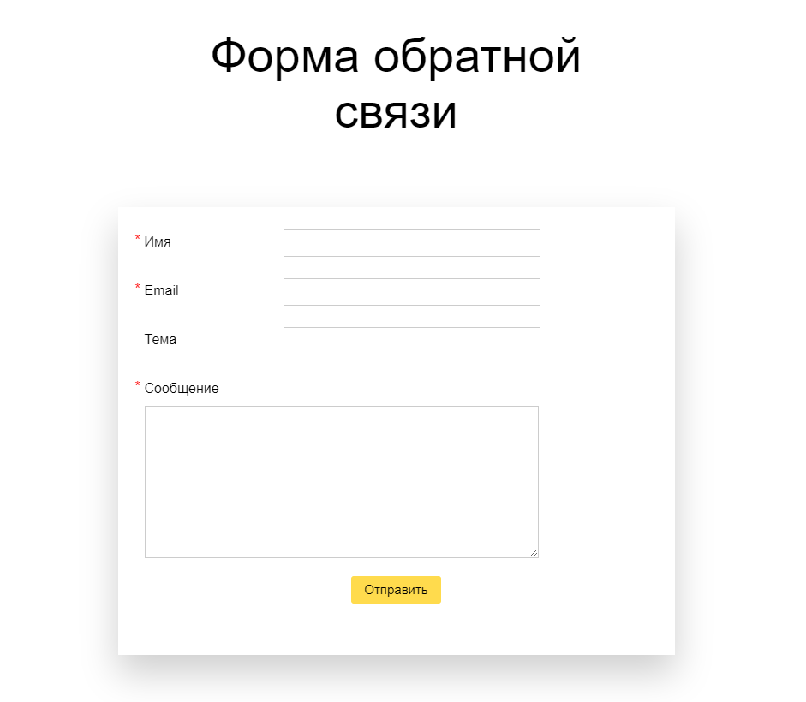
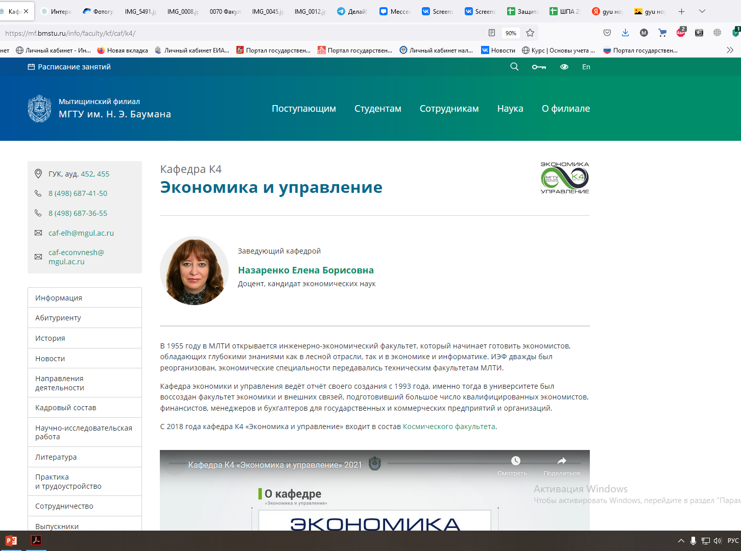
Реализация проекта
Реализация проекта требует нескольких ключевых шагов. Необходимо провести исследование, чтобы понять потребности пользователей и требования к приложению. Это общий план для реализации проекта. Необходимо учитывать специфические требования и особенности нашего университета при разработке:
Сбор данных о кампусе
Разработка трехмерной модели кампуса
Веб- или мобильная разработка
Интеграция данных
Реализация функций
Улучшение пользовательского интерфейса
Тестирование и отладка
Развертывание и обновление
Поддержка и обратная связь

Slide 4

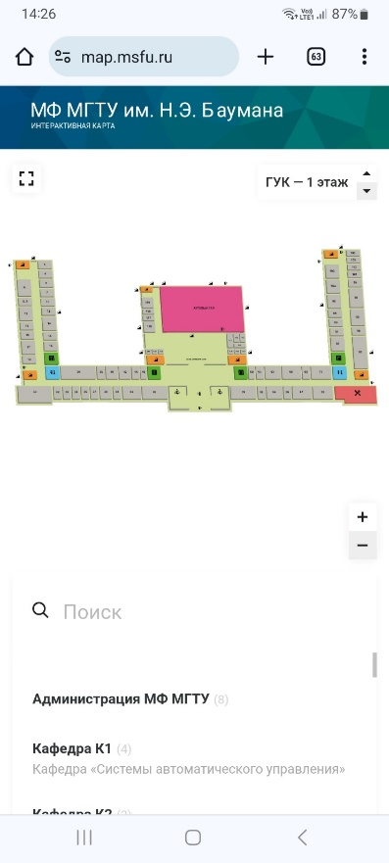

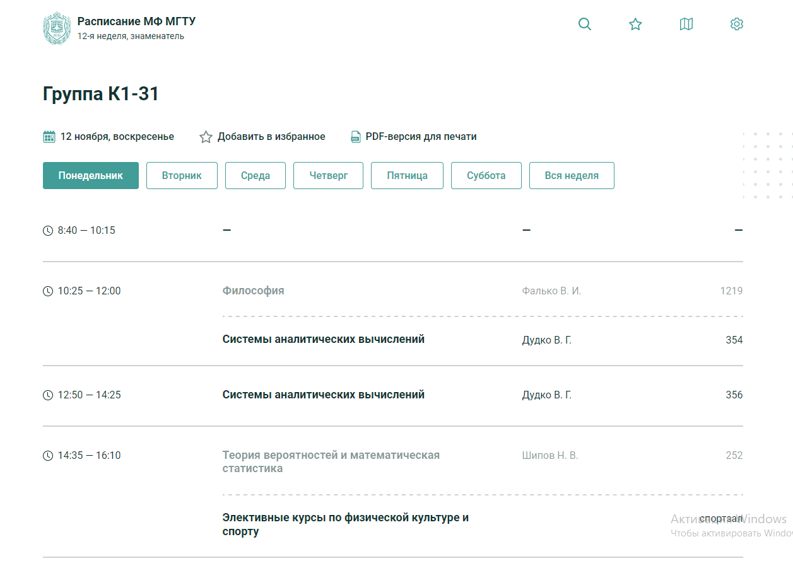
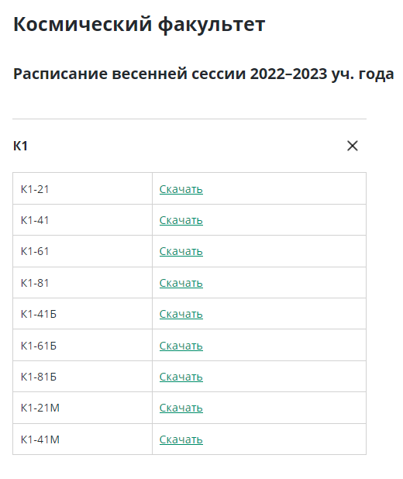
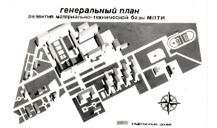
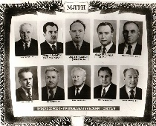
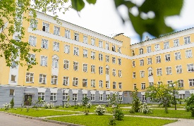
ИТОГОВЫЙ ПРОДУКТ
Проект "3D интерактивная карта университета" может иметь широкий спектр применения и быть полезным как для студентов и преподавателей, так и для посетителей университета, помогая им сориентироваться на территории кампуса, экономя время и упрощая поиск нужных объектов.

Slide 5
СПАСИБО ЗА ВНИМАНИЕ!
3D интерактивная карта университета
Проект группы К4-13Б
МФ МГТУ им. Н.Э. Баумана 2023

